Slide 1
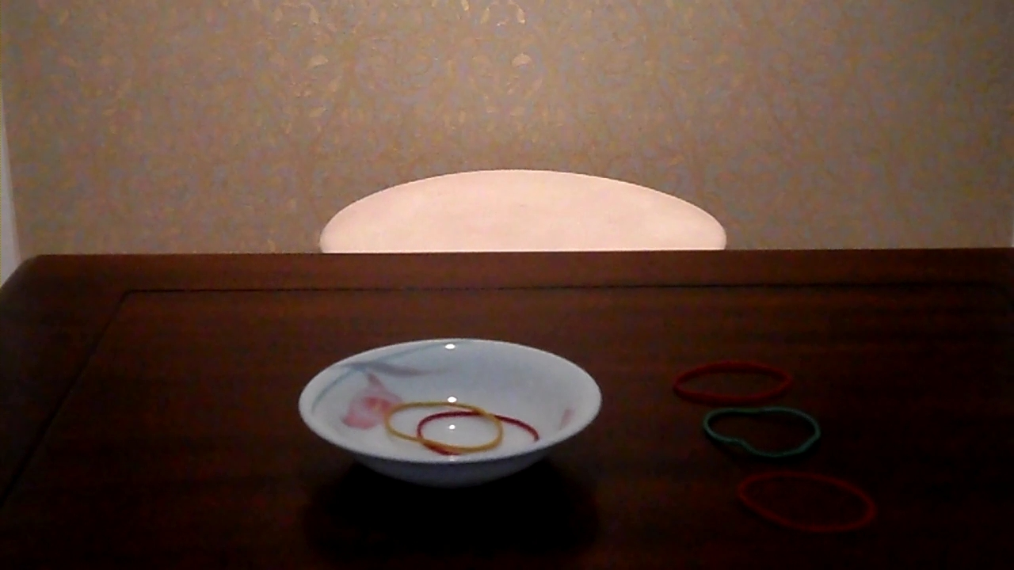
여자가 네 개의 고무줄을 꺼냈다.
내 말이 맞나요?

